Slide 1

Mi Jornada de Análisis de Datos
Shruti Tewaney
Proyecto Final - Estadística
1SF131
I Semestre - 2023

Slide 2



Desafíos
Datos Incompletos
Tiempo Limitado
Nuevas Herramientas

Slide 3
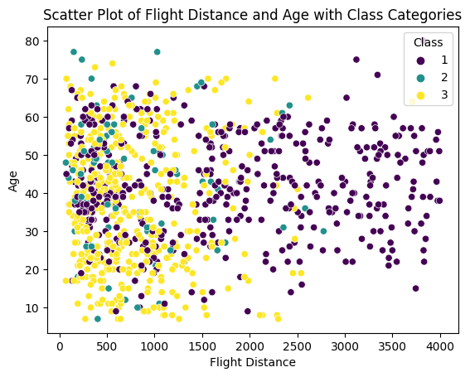
Hallazgos sorprendentes

Slide 4
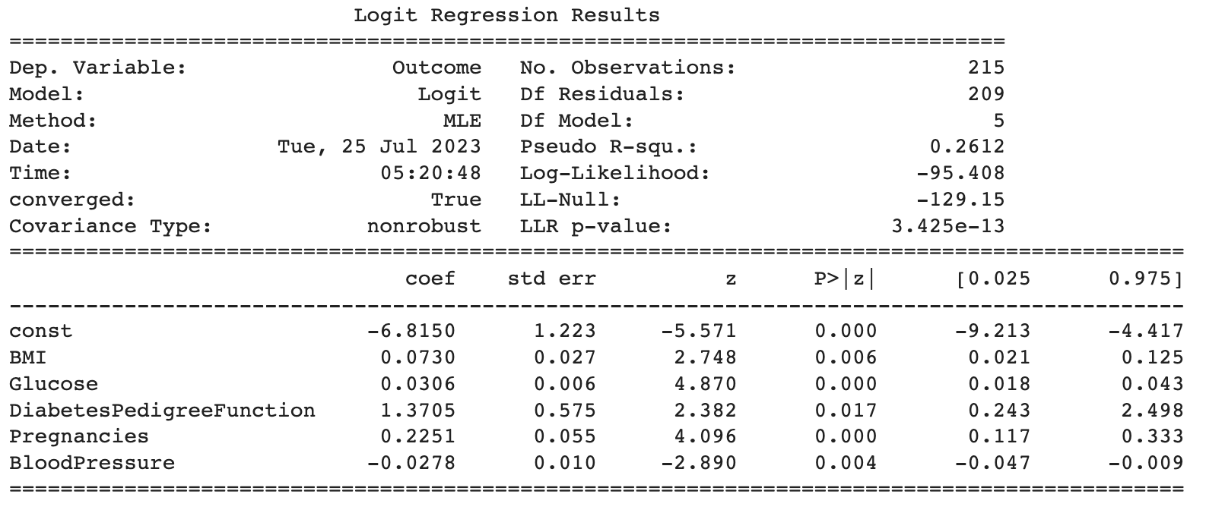
Hallazgos sorprendentes
Diabetes vs Pregnancies

Slide 5

Conclusión
He podido explorar y comprender mejor los patrones y relaciones presentes en los datasets estudiados, y descubrimiento de correlaciones significantes

